Slide 1


Tổng quan về thiết kế Web

Slide 2
Mục tiêu bài học
Hiểu được quy trình các bước thiết lập một website, một số phương pháp thiết kế và xây dựng một website hiệu quả
Hiểu những khái niệm liên quan đến việc mua tên miền, thuê chỗ hosting website
Hiểu được qui trình triển khai và đưa website vào hoạt động

Slide 3
Nội dung bài học
Các bước thiết lập Website:
  Xác định yêu cầu của website
  Mua tên miền
  Thuê chỗ hosting
  Thiết kế website
  Đưa vào hoạt động
  Duy trì thông tin, bảo trì website

Slide 4
1. Xác định yêu cầu của website
Mục tiêu, yêu cầu của website
Đối tượng mà website phục vụ
Chủ đề của website

Slide 5
Mục tiêu, yêu cầu của website
Đề ra mục tiêu khái quát, ngắn gọn, rõ ràng của website cần thiết kế
Là công cụ để đánh giá sự thành bại của website
Mục tiêu phải dài hạn, bao trùm toàn bộ kế hoạch phát triển.

Slide 6
Đối tượng mà website phục vụ
Xác định loại độc giả chính của website
Tìm hiểu:
  Sự hiểu biết
  Trình độ
  Sở thích
  Kinh nghiệm sử dụng máy tính, duyệt web
  ….

Slide 7
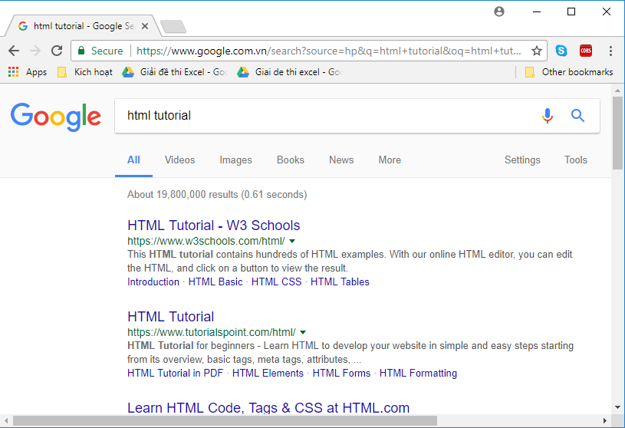
Đối tượng mà website phục vụ
Thiết kế web tốt = thích hợp cho tất cả các loại độc giả có trình độ và nhu cầu khác nhau

Slide 8
Chủ đề của website
Giúp định hướng cho nhà thiết kế
  Giáo dục
  Tin tức
  Giải trí
  Diễn đàn trao đổi thảo luận
  Mua bán, quản lý
  Mạng xã hội
  …

Slide 9
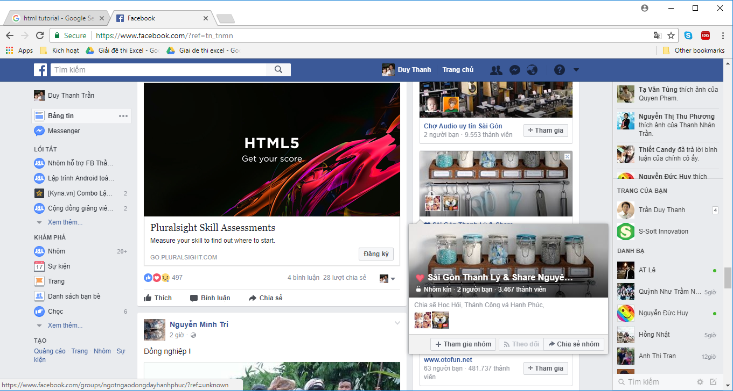
Chủ đề của website
Chủ đề mạng xã hội

Slide 10
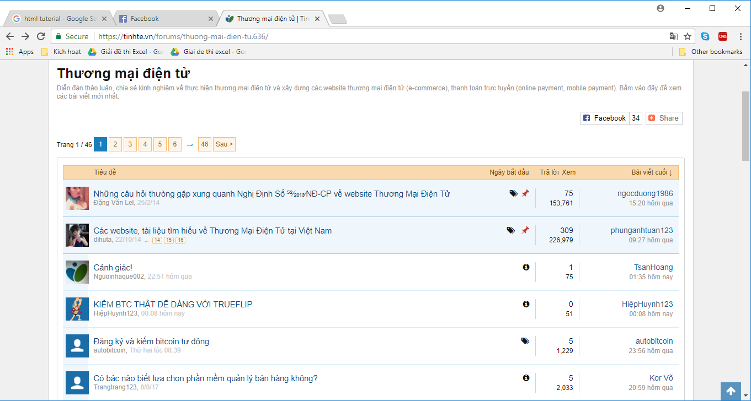
Chủ đề của website
Chủ đề diễn đàn thảo luận

Slide 11
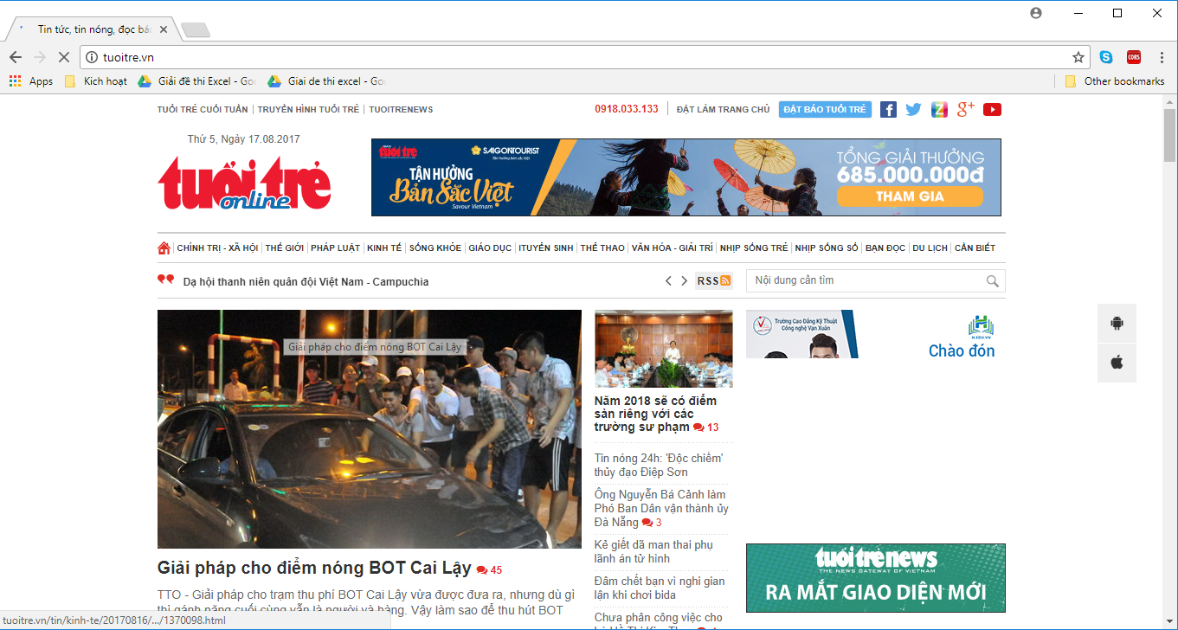
Chủ đề của website
Chủ đề tin tức online

Slide 12
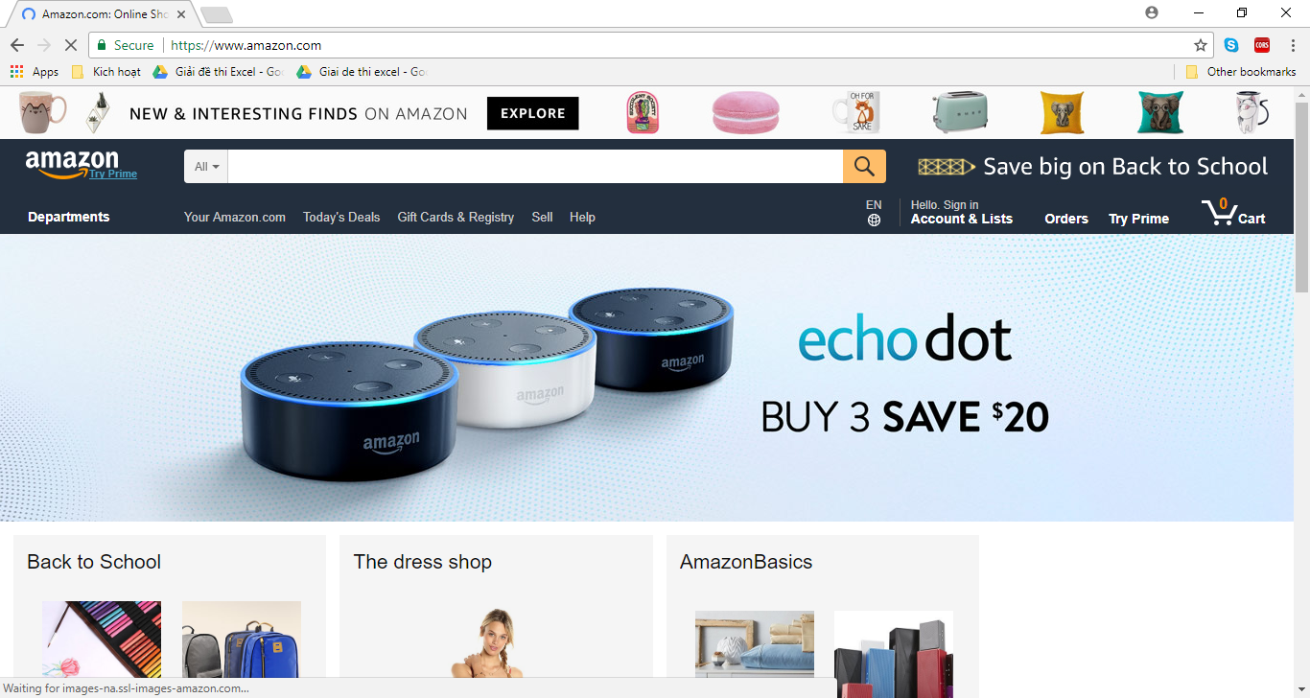
Chủ đề của website
Chủ đề mua bán online

Slide 13
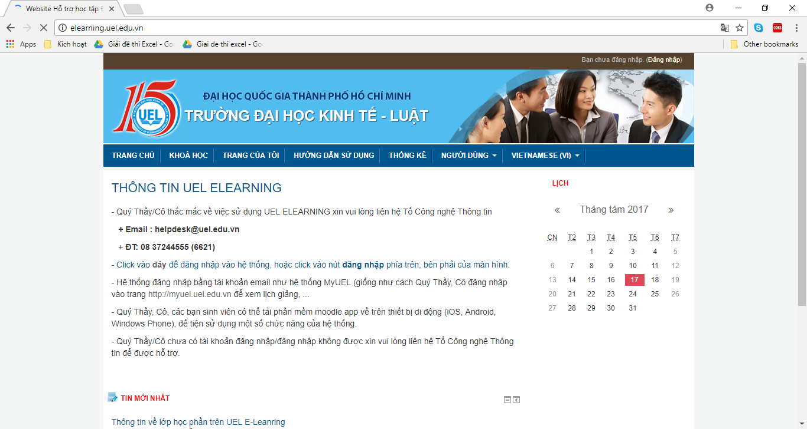
Chủ đề của website
Chủ đề đào tạo trực tuyến

Slide 14
2. Mua tên miền
Tên miền = tên website
  Tên ngắn
  Gợi nhớ
  Dễ đọc
  Không gây nhầm lẫn
  Thể hiện được tên công ty hoặc nhãn hiệu của công ty
  google.com
  facebook.com
  tuoitre.com.vn

Slide 15
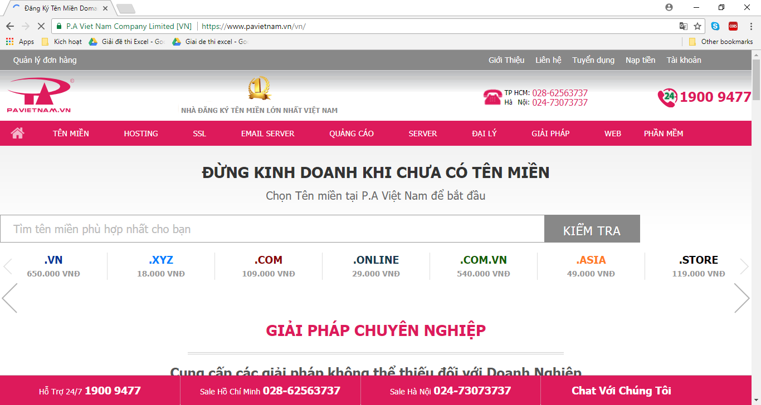
2. Mua tên miền
http://pavietnam.vn

Slide 16
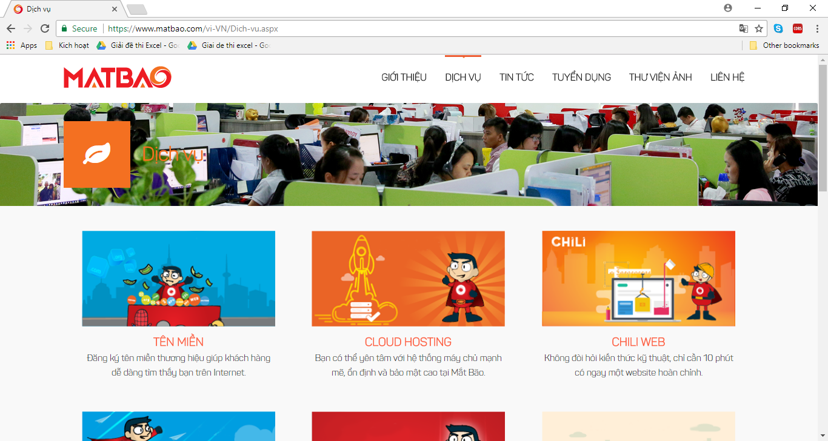
2. Mua tên miền
http://matbao.com

Slide 17
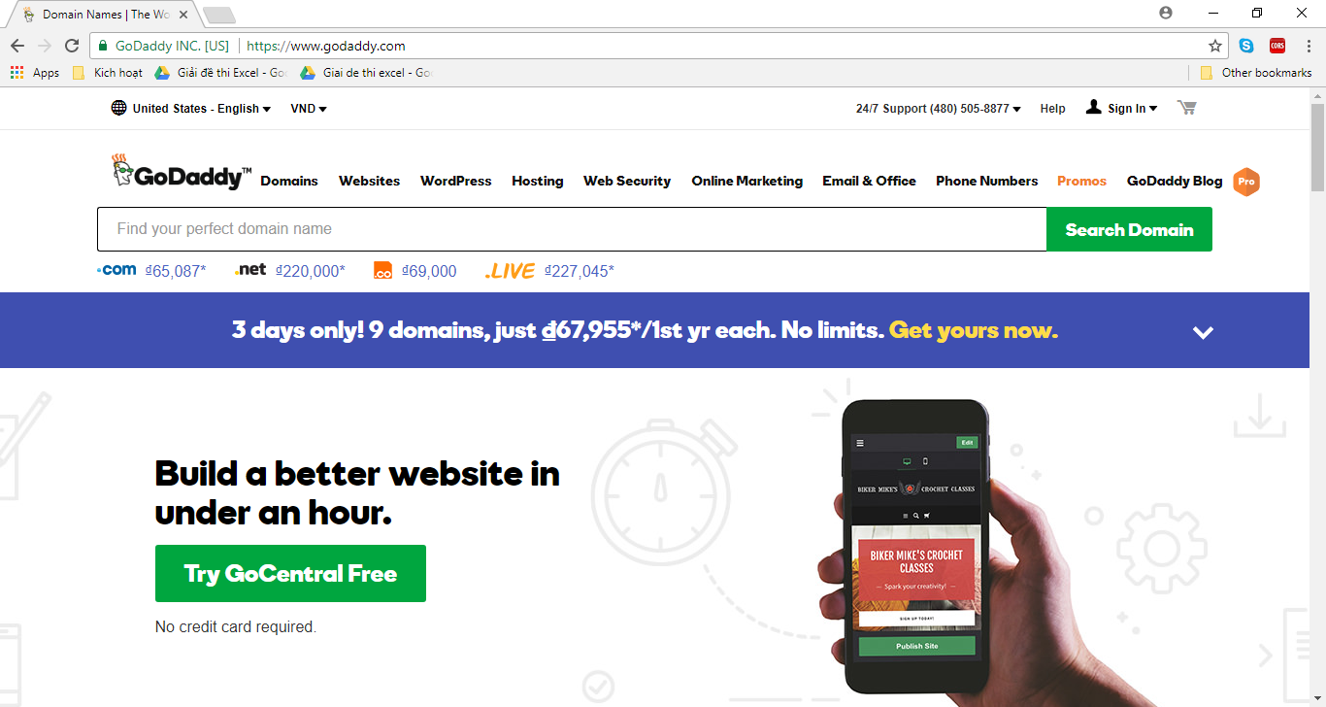
2. Mua tên miền
http://godaddy.com

Slide 18
3. Thuê chỗ hosting
Hệ điều hành
Dung lượng
Băng thông
Ngôn ngữ hỗ trợ
Hệ quản trị CSDL hỗ trợ
Email POP3
….

Slide 19
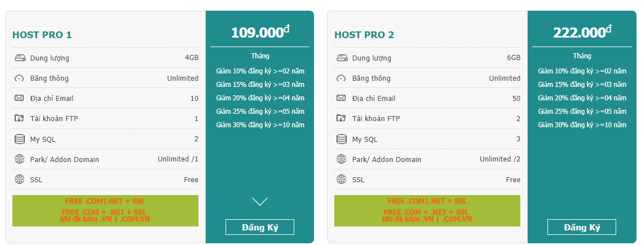
3. Thuê chỗ hosting
Linux hosting

Slide 20
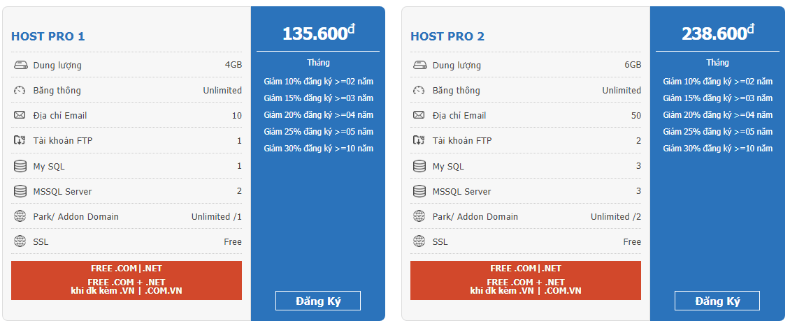
3. Thuê chỗ hosting
Windows hosting

Slide 21
3. Thuê chỗ hosting
Sinh viên không có tiền mà muốn có Free thì làm sao?
  https://azure.microsoft.com (email education)
  https://somee.com
  https://freevnn.com
  https://www.000webhost.com
  https://www.freehosting.com
  https://www.awardspace.com/free-hosting
  https://vhost.vn/hosting/free-hosting

Slide 22
4. Thiết kế website
Web tĩnh | Web động
Dễ phát triển Tương tác với người duyệt web yếu Sử dụng ngôn ngữ HTML để thiết kế Người làm web tĩnh thường dùng các công cụ trực quan để tạo ra trang web như FrontPage. Không nhận thông tin phản hồi từ người dùng. | Khó phát triển hơn Tương tác với người duyệt web mạnh Sử dụng nhiều ngôn ngữ khác nhau để lập trình Thường phải viết nhiều mã lệnh Nhận thông tin phản hồi từ người dùng

Slide 23
4. Thiết kế website
Cũng giống như phân tích và thiết kế hệ thống thông tin, các bước cơ bản cho việc phát triển một website bao gồm:
  Đặc tả
  Phân tích
  Thiết kế
  Lập trình (xây dựng website)
  Kiểm thử

Slide 24
4. Thiết kế website
Đặc tả:
  Web để làm gì?
  Web cho ai dùng?
  Trình độ người dùng ra sao?
  Nội dung, hình ảnh như thế nào?
Phân tích
  Mối liên quan giữa các nội dung trang web?
  Thứ tự của các nội dung trang web?

Slide 25
4. Thiết kế website
Thiết kế
  Sơ đồ cấu trúc website
  Giao diện
  Web tĩnh hay web động?
  Thiết kế cơ sở dữ liệu CSDL?
  Nội dung từng trang
  Liên kết giữa các trang
Xây dựng
  Cấu trúc thư mục
  Các modul dùng chung
  …

Slide 26
4. Thiết kế website
Kiểm thử
  Kiểm tra trên nhiều trình duyệt
  Kiểm tra trên nhiều cấu hình mạng
  Kiểm tra tốc độ
  Kiểm tra các liên kết (link)
  Kiểm tra bảo mật
  ……

Slide 27
4. Thiết kế website
Kiểm thử
  Kiểm tra trên nhiều trình duyệt
  Kiểm tra trên nhiều cấu hình mạng
  Kiểm tra tốc độ
  Kiểm tra các liên kết (link)
  Kiểm tra bảo mật
  ……

Slide 28



4. Thiết kế website
 | Header
Menu | Content
Logo

Slide 29
4. Thiết kế website
 | Header
Menu | Content | Menu
Logo

Slide 30
4. Thiết kế website
Font chữ sẽ phụ thuộc vào:
  Đặt điểm thông tin
  Độc giả
  Trình duyệt, độ phân giải
  Ngôn ngữ sử dụng
  Font có chân (Serif), không chân (sans serif),
  …
Gam màu nên thống nhất toàn bộ website

Slide 31
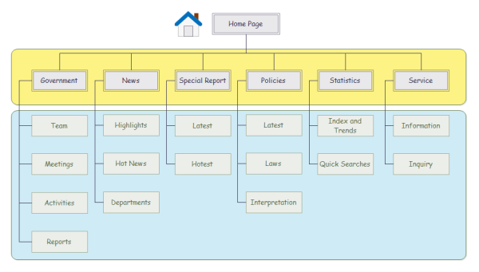
4. Thiết kế website
Cấu trúc Website (sitemap)

Slide 32
4. Thiết kế website
Cấu trúc Website (sitemap)
  Dùng để tổ chức các khối thông tin phức hợp.
  Là hệ thống được dùng thông dụng nhất
  Gần với mô hình tổ chức thế giới thực
  Dễ hình dung tổ chức website
→ Cái nhìn tổng quan từ trang chủ

Slide 33
4. Thiết kế website
Hướng đến người sử dụng
Có định hướng rõ ràng
Không có trang cuối cùng (dead-end)
Tính ổn định của các trang Web
Phản hồi và đối thoại
Tính tương thích trên các trình duyệt khác nhau (thay thế)

Slide 34
Hướng đến người sử dụng
Người sử dụng là yếu tố chính quyết định sự thành bại của website
Yêu cầu mức độ hoàn hảo của thiết kế giao diện
Có thể áp dụng cách: thử nghiệm website → nhận phản hồi từ độc giả

Slide 35
Có định hướng rõ ràng
Độc giả có thể trả lời được các câu hỏi sau:
  Đang ở đâu?
  Có thể làm được những gì?
  Có thể tiếp tục đi đâu?
Các biểu tượng, hướng dẫn nên nhất quán, dễ hiểu

Slide 36
Không có trang cuối
Mỗi trang có ít nhất một liên kết. Luôn tạo cho người dùng có khả năng quay lại trang chủ hoặc những trang chủ chốt của website.
Không nên có trang “dead – end”, nghĩa là trang không có khả năng đi đến các trang khác.
Nên để liên kết trang chủ trong mọi trang.

Slide 37
Tính ổn định
Ổn định về cấu trúc và nội dung
Về cấu trúc: các thành phần được đặt đúng chỗ
Nội dung:
  Các mối liên kết luôn bảo đảm có đích đến
  Nội dung phải được cập nhật cho phù hợp với nội dung và ngữ cảnh

Slide 38
Phản hồi và đối thoại
Cho phép độc giả đóng góp ý kiến và phản hồi đến độc giả một cách nhanh nhất
Luôn cung cấp địa chỉ liên kết đến Webmaster
Lên kế hoạch nhân sự phụ trách lâu dài

Slide 39
5. Đưa vào hoạt động
Sau khi thiết kế, kiểm thử xong thì đưa vào hoạt động

Slide 40
6. Duy trì thông tin, bảo trì website
Khi Website đưa vào hoạt động thì thông tin phải cập nhật thường xuyên, luôn có dữ liệu mới
Phải có đội ngũ bảo trì Website để sửa chữa lỗi, nâng cấp phiên bản…

Slide 41


Hey! Coding is easy!
END

